Slide 1



Luyện từ và câu- Tuần 13 – tiết 2
Luyện tập về quan hệ từ

Slide 2

KHỞI ĐỘNG

Slide 3

Trò chơi:
Thử tài của bạn.
Tìm quan hệ từ trong câu sau :
“Bé Thu rất khoái ra ban công ngồi với ông nội.”
với

Slide 4
Tìm cặp quan hệ từ trong câu sau :
“Nếu thời tiết đẹp thì lớp chúng em sẽ đi cắm trại.”
Nếu
thì
Điền quan hệ từ thích hợp vào chỗ trống trong câu sau:
“Trong tà áo dài, hình ảnh người phụ nữ Việt Nam đẹp hơn, tự nhiên, mềm mại thanh thoát hơn.”
Đặt câu có cặp quan hệ từ Tuy………nhưng……….
và

Slide 5
YÊU CẦU CẦN ĐẠT
Xác định được các cặp quan hệ từ và tác dụng của chúng trong câu.
Biết vận dụng các cặp quan hệ từ vào làm các bài tập.

Slide 6
1. Tìm các cặp quan hệ từ trong những câu sau:
a. Nhờ phục hồi rừng ngập mặn mà ở nhiều địa phương, môi trường đã có những thay đổi rất nhanh chóng.
Nhờ
mà
=> Cặp quan hệ từ nhờ... mà… biểu thị mối quan hệ:
nguyên nhân - kết quả
b. Lượng cua con trong vùng rừng ngập mặn phát triển, cung cấp đủ giống không những cho hàng nghìn đầm cua ở địa phương mà còn cho hàng trăm đầm ở các vùng lân cận.
không những
mà còn
=> Cặp quan hệ từ không những... mà còn… còn biểu thị mối quan hệ:
tăng tiến

Slide 7
cặp câu
2. Hãy chuyển mỗi cặp câu trong đoạn a hoặc đoạn b dưới đây thành một câu sử dụng các cặp quan hệ từ vì... nên... hoặc chẳng những... mà...
a
b
một câu
vì... nên...
chẳng những...
mà...
a. Mấy năm qua, chúng ta đã làm tốt công tác thông tin, tuyên truyền để người dân thấy rõ vai trò của rừng ngập mặn đối với việc bảo vệ đê điều. Vì thế ở các tỉnh như Cà Mau, Bạc Liêu, Nghệ An, Thái Bình, Quảng Ninh,... đều có phong trào trồng rừng ngập mặn.
b. Ở ven biển các tỉnh như Bến Tre, Trà Vinh, Sóc Trăng, Hà Tĩnh, Hải Phòng, Quảng Ninh,... đều có phong trào trồng rừng ngập mặn. Rừng ngập mặn còn được trồng ở các đảo mới bồi ngoài biển như Cồn Vành, Cồn Đen (Thái Bình), Cồn Ngạn, Cồn Lu, Cồn Mờ (Nam Định),...
Notes:
Mỗi đoạn văn a và b đều gồm có mấy câu? Con hiểu cặp câu có nghĩa là gì? Yêu cầu của đề bài là gì?

Slide 8

THẢO LUẬN NHÓM

Slide 9
a. Mấy năm qua, chúng ta đã làm tốt công tác thông tin, tuyên truyền để người dân thấy rõ vai trò của rừng ngập mặn đối với việc bảo vệ đê điều. Vì thế ở các tỉnh như Cà Mau, Bạc Liêu, Nghệ An, Thái Bình, Quảng Ninh,... đều có phong trào trồng rừng ngập mặn.
Sử dụng cặp quan hệ từ
vì…….nên…..
Sử dụng cặp quan hệ từ
Chẳng những…..mà còn…..
a. Mấy năm qua, vì chúng ta đã làm tốt công tác thông tin, tuyên truyền để người dân thấy rõ vai trò của rừng ngập mặn đối với việc bảo vệ đê điều nên ở các tỉnh như Cà Mau, Bạc Liêu, Nghệ An, Thái Bình, Quảng Ninh,... đều có phong trào trồng rừng ngập mặn.
a. Chẳng những mấy năm qua, chúng ta đã làm tốt công tác thông tin, tuyên truyền để người dân thấy rõ vai trò của rừng ngập mặn đối với việc bảo vệ đê điều mà còn ở các tỉnh như Cà Mau, Bạc Liêu, Nghệ An, Thái Bình, Quảng Ninh,... đều có phong trào trồng rừng ngập mặn.
Notes:
Cho hs điền 2 cặp QHT vào đoạn văn ở phần a; Nhóm con lựa chọn cặp QHT nào để điền ở phần này? Hãy giải thích.

Slide 10
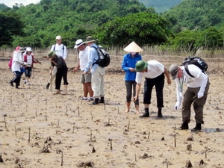
Giao lưu trồng rừng ngập mặn giữa Việt Nam – Nhật Bản tại Ninh Thuận

Slide 11
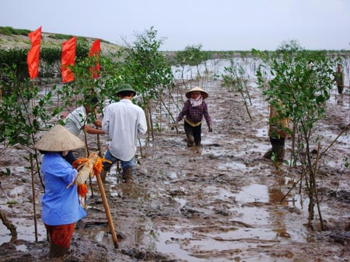
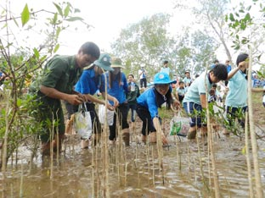
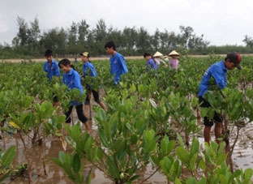
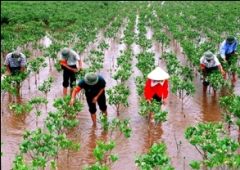

Slide 12
a. Mấy năm qua, chúng ta đã làm tốt công tác thông tin, tuyên truyền để người dân thấy rõ vai trò của rừng ngập mặn đối với việc bảo vệ đê điều. Vì thế ở các tỉnh như Cà Mau, Bạc Liêu, Nghệ An, Thái Bình, Quảng Ninh,... đều có phong trào trồng rừng ngập mặn.
Sử dụng cặp quan hệ từ
vì…….nên…..
Sử dụng cặp quan hệ từ
Chẳng những…..mà còn…..
Sử dụng hợp lí quan hệ từ trong câu có tác dụng gì ?
a. Mấy năm qua, vì chúng ta đã làm tốt công tác thông tin, tuyên truyền để người dân thấy rõ vai trò của rừng ngập mặn đối với việc bảo vệ đê điều nên ở các tỉnh như Cà Mau, Bạc Liêu, Nghệ An, Thái Bình, Quảng Ninh,... đều có phong trào trồng rừng ngập mặn.
a. Chẳng những mấy năm qua, chúng ta đã làm tốt công tác thông tin, tuyên truyền để người dân thấy rõ vai trò của rừng ngập mặn đối với việc bảo vệ đê điều mà còn ở các tỉnh như Cà Mau, Bạc Liêu, Nghệ An, Thái Bình, Quảng Ninh,... đều có phong trào trồng rừng ngập mặn.
Sử dụng hợp lí các quan hệ từ sẽ làm cho câu văn diễn đạt đúng mục đích và rõ ý hơn.
Notes:
- Câu 1: chỉ rõ nguyên nhân người dân thấy rõ vai trò của rừng ngập mặn đối với việc bảo vệ đê điều là do công tác tuyên truyền, thông tin tốt.
Câu 2 thể hiện kết quả của việc người dân hiểu rõ vai trò nên tham gia các phong trào trồng rừng ngập mặn.
=> cặp quan hệ từ vì….nên ….là chính xác
Nếu sd cặp qht chẳng những ………mà còn…….nội dung giữa hai câu sẽ không phù hợp với cặp QHT.

Slide 13
Hãy nêu suy nghĩ của em
* Rừng có vai trò như thế nào đối với đời sống của con người?
* Hiện nay Nhà nước ta có chủ trương gì để bảo vệ môi trường rừng?
* Bản thân mỗi chúng ta cần phải làm gì để góp phần bảo vệ môi trường?
Notes:
Rừng có vai trò rất quan trọng đối với cuộc sống của con người cũng như môi trường: cung cấp nguồn gỗ, củi, điều hòa, tạo ra oxy, điều hòa nước, là nơi cư trú động thực vật và tàng trữ các nguồn gen quý hiếm, bảo vệ và ngăn chặn gió bão, chống xói mòn đất, đảm bảo cho sự sống, bảo vệ sức khỏe của con người…
Tăng cường tuyên truyền; vận động ý thức, trách nhiệm của mỗi người dân; bảo vệ và đẩy mạnh công tác trồng rừng với phong trào phủ xanh đất trống đồi trọc , giao đất cho dân;….

Slide 14
3. Hai đoạn văn sau có gì khác nhau? Đoạn nào hay hơn? Vì sao?
1
2
3
Hôm sau, hai chú cháu ra đầm. Một vài con le ngụp lặn trước mũi thuyền. Nhìn ra phía trước, chợt thấy bầy vịt đang đùa giỡn. Ồ, có cả vịt nâu, vịt đầu đỏ, vịt lưỡi lìm và cả con vịt vàng cực hiếm. Tâm bất ngờ rút khẩu súng ra định bắn. Mai giật mình khiếp hãi. Cô bé bỗng thấy Tâm trở thành mối tai họa cho bầy chim. Chẳng kịp can Tâm, cô bé đứng hẳn lên thuyền xua tay và hô to:
- Úi, này! Bay đi, bay đi.... Theo Vũ Lê Mai
4
5
6
7
8
9
10
1
2
3
b. Hôm sau, hai chú cháu ra đầm. Một vài con le ngụp lặn trước mũi thuyền. Nhìn ra phía trước, chợt thấy bầy vịt đang đùa giỡn. Ồ, có cả vịt nâu, vịt đầu đỏ, vịt lưỡi liềm và cả con vịt vàng cực hiếm. Tâm bất ngờ rút khẩu súng ra định bắn. Vì vậy, Mai giật mình khiếp hãi. Cũng vì vậy, cô bé bỗng thấy Tâm trở thành mối tai họa cho bầy chim. Vì chẳng kịp can Tâm nên cô bé đứng hẳn lên thuyền xua tay và hô to:
- Úi, này! Bay đi, bay đi...
4
5
6
7
8
9
10
Notes:
YC HS đếm số câu ở mỗi đoạn. YC HS gạch chân vào các từ ngữ khác nhau ở hai đoạn.

Slide 15
Các em trình bày ý kiến của mình

Slide 16
3. Hai đoạn văn sau có gì khác nhau? Đoạn nào hay hơn? Vì sao?
1
2
3
Hôm sau, hai chú cháu ra đầm. Một vài con le ngụp lặn trước mũi thuyền. Nhìn ra phía trước, chợt thấy bầy vịt đang đùa giỡn. Ồ, có cả vịt nâu, vịt đầu đỏ, vịt lưỡi lìm và cả con vịt vàng cực hiếm. Tâm bất ngờ rút khẩu súng ra định bắn. Mai giật mình khiếp hãi. Cô bé bỗng thấy Tâm trở thành mối tai họa cho bầy chim. Chẳng kịp can Tâm, cô bé đứng hẳn lên thuyền xua tay và hô to:
- Úi, này! Bay đi, bay đi.... Theo Vũ Lê Mai
4
5
6
7
8
9
10
1
2
3
b. Hôm sau, hai chú cháu ra đầm. Một vài con le ngụp lặn trước mũi thuyền. Nhìn ra phía trước, chợt thấy bầy vịt đang đùa giỡn. Ồ, có cả vịt nâu, vịt đầu đỏ, vịt lưỡi liềm và cả con vịt vàng cực hiếm. Tâm bất ngờ rút khẩu súng ra định bắn. Vì vậy, Mai giật mình khiếp hãi. Cũng vì vậy, cô bé bỗng thấy Tâm trở thành mối tai họa cho bầy chim. Vì chẳng kịp can Tâm nên cô bé đứng hẳn lên thuyền xua tay và hô to:
- Úi, này! Bay đi, bay đi...
4
5
6
Vì vậy
7
Cũng vì vậy
8
Vì
nên
9
10

Slide 17
Đoạn nào hay hơn? Vì sao?
* Đoạn a hay hơn đoạn b. Vì các quan hệ từ và cặp quan hệ từ thêm vào các câu 6,7,8 ở đoạn b làm cho câu văn trở nên nặng nề, rườm rà.
Cần sử dụng các quan hệ từ đúng lúc, đúng chỗ, đúng mục đích. Việc lạm dụng sử dụng các quan hệ từ và cặp quan hệ từ không đúng lúc, đúng chỗ đôi khi sẽ làm cho câu văn thêm rườm rà, khó hiểu, nặng nề hơn.
* Khi sử dụng quan hệ từ cần chú ý điều gì?
Notes:
Bài tập 1 và 2 giúp em đạt được yêu cầu nào?

Slide 18
VẬN DỤNG

Slide 19

1.Cặp quan hệ từ trong câu:
“Bạn Đoàn không những biết giúp đỡ các cụ già mà bạn còn giúp đỡ các em nhỏ nữa.” biểu thị quan hệ gì ?
A. Giả thiết - kết luận
B. Nguyên nhân -kết quả
C. Cả hai đều sai

Slide 20
2. Em hãy điền cặp quan hệ từ vào chỗ trống trong câu sau:
…….Quỳnh đến muộn…….bạn cũng đã hoàn thành nhiệm vụ của mình.
A. Càng - càng
B. Nếu - thì
C. Tuy - nhưng

Slide 21


?
Khi sử dụng các quan hệ từ hoặc cặp quan hệ từ, ta cần sử dụng như thế nào?
Câu 3
Sử dụng càng nhiều càng hay.
A
Chỉ sử dụng một lần.
b
Sử dụng đúng lúc, đúng chỗ.
c

Slide 22
4. Các cặp quan hệ từ trong câu văn có tác dụng gì ?
A. Giúp cho câu văn dài hơn
B. Giúp cho câu văn chặt chẽ hơn
C. Giúp cho câu văn dễ đọc hơn

Slide 23
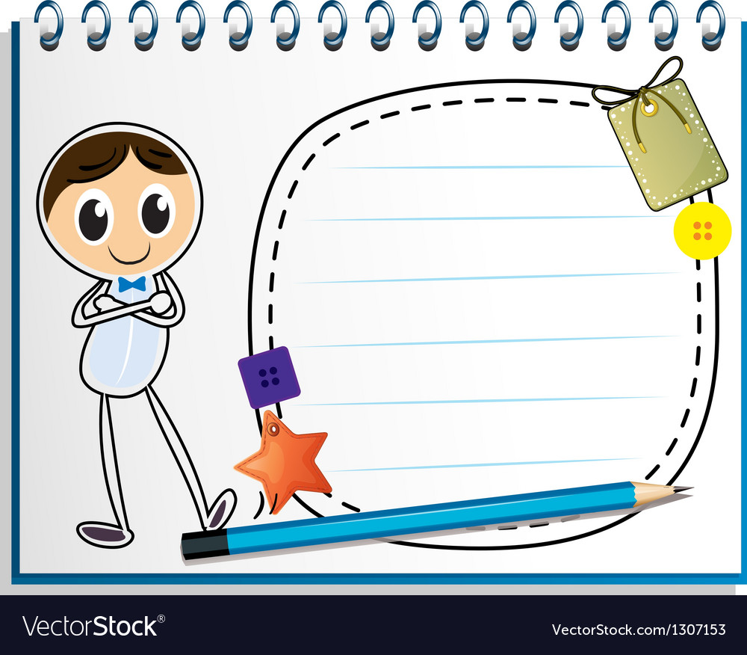
DẶN DÒ
Chuẩn bị bài: Ôn tập về từ loại.

